Slide 1

BARTIN ÜNİVERSİTESİ YABANCI DİLLER YÜKSEKOKULU
ZORUNLU HAZIRLIK PROGRAMI BİLGİLENDİRME TOPLANTISI

Slide 2


Slide 3

WELCOME TO
BARTIN UNIVERSITY
SCHOOL OF FOREIGN LANGUAGES

Slide 4
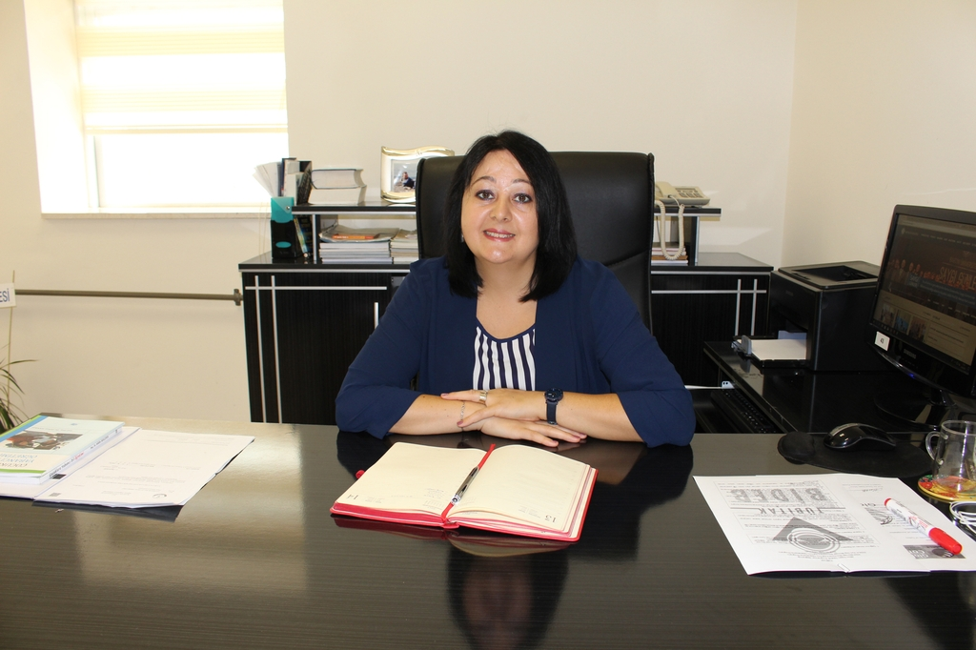
Director
Dr. Burcu ŞENTÜRK

Slide 5
Sevgili öğrencilerimiz,
2020-2021 Akademik Yılı Zorunlu Hazırlık Programı Muafiyet Sınavı 14-15-16 Ekim 2020 tarihlerinde çevrimiçi (online) olarak gerçekleştirilecektir.

Slide 6
Sınavın ilk oturumu 14 Ekim 2020 tarihinde 11.00-12.30 saatleri arasında çevrimiçi (online) olarak gerçekleştirilecektir.

Slide 7
14 Ekim 2020 tarihinde 11.00-12.30 saatleri arasında gerçekleştirilecek olan bu oturuma nasıl erişebilirsiniz?

Slide 8
1
Sınav linkine Yüksekokulumuzun web sayfasından erişebilirsiniz!
https://ydyo.bartin.edu.tr/

Slide 9
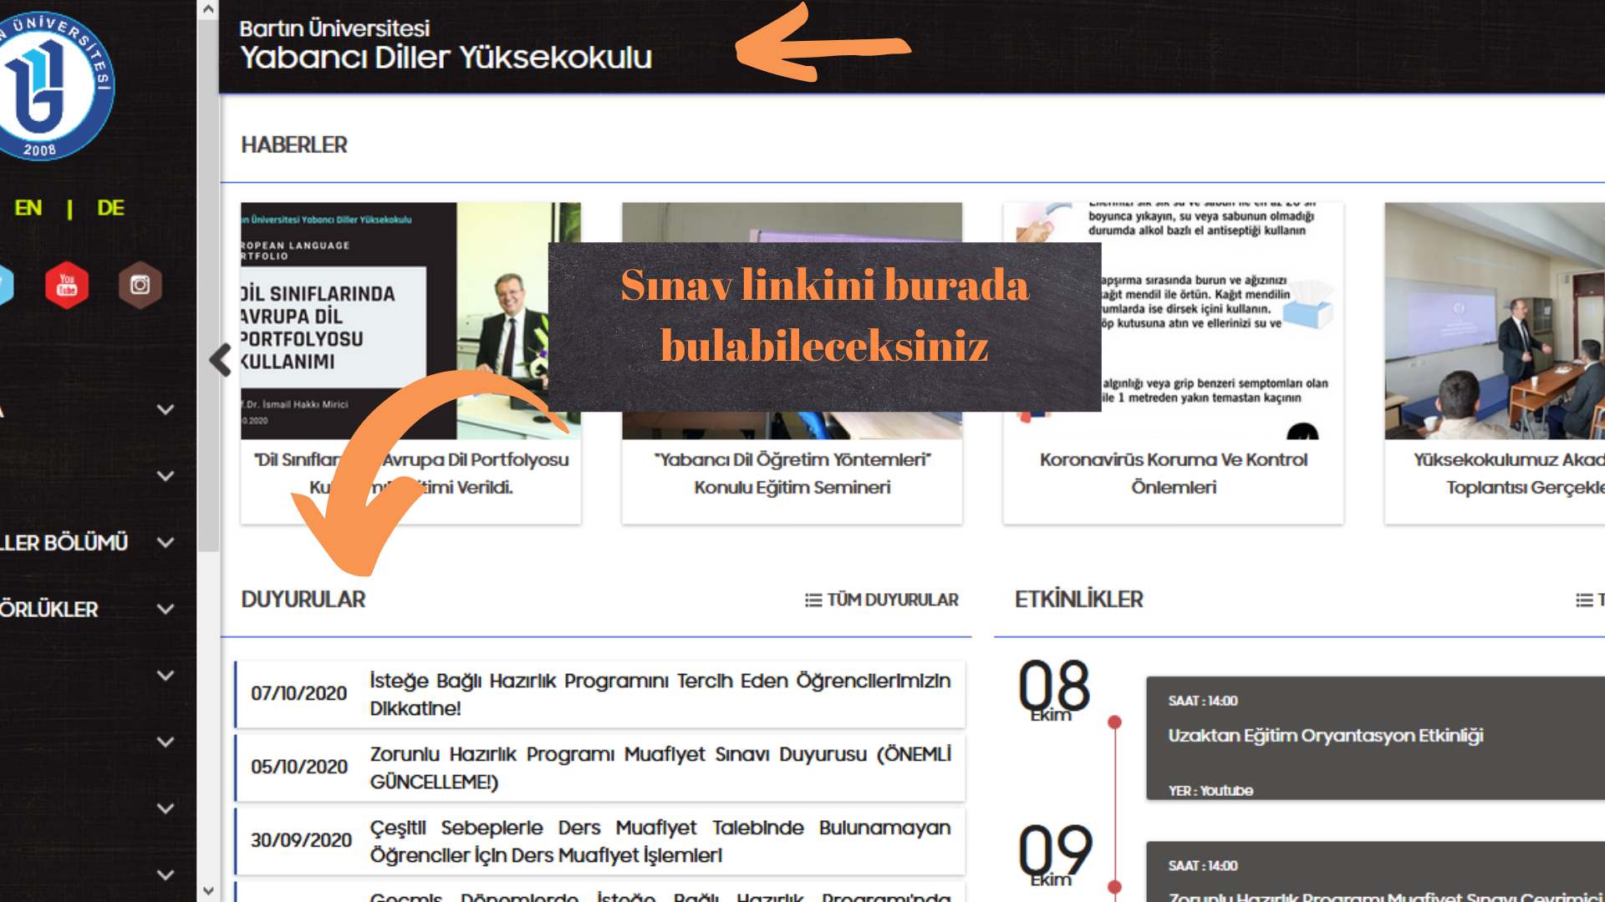

Slide 10
2
Sınav linkine üniversitemiz E-ders sistemi üzerinden de erişebilirsiniz!
https://eders.bartin.edu.tr/

Slide 12
E-ders sistemine ilk kez giriş yapacak öğrencilerimiz için sisteme giriş bilgileri şu şekilde olacaktır:
Kullanıcı adı: Öğrenci Numarası
Şifre: T.C. Kimlik Numarası

Slide 13
Sınav oturum linkine tıklamanız sınava erişim için yeterli mi?

Slide 14
Sınav oturum linkine erişim sağlayabilmeniz için öncelikle Office 365 hesaplarınızı etkinleştirmeniz gerekmektedir.

Slide 16
Office 365 hesabına ilk kez giriş yapacak öğrencilerimiz için sisteme giriş bilgileri şu şekilde olacaktır:
Kullanıcı adı: öğrenci no@ogrenci.bartin.edu.tr
(Örnek Kul. Adı:2001000000@ogrenci.bartin.edu.tr)
Şifre: T.C. Kimlik No Bu*
(Örnek şifre:11111111111Bu*)
**TC Kimlik Numarasının sonuna Bu* eklemeyi unutmayınız!!!

Slide 17
*Office 365 hesaplarınız ile ilgili bilgi için https://w3.bartin.edu.tr/duyurular/office-365-hesaplari-hakkinda-09163803.html

Slide 18
14 Ekim 2020 tarihinde 11.00-12.30 saatleri arasında üniversitemiz E-ders sistemi üzerinden gerçekleştirilecek ilk oturum listening, test ve writing şeklinde 3 bölümü kapsayacaktır.
Bölümlere göre puan dağılımı şu şekilde olacaktır:
Listening+Test: 55
Writing: 20

Slide 19
Muafiyet Sınavı ilk oturumuna katılan öğrencilerimiz, 15-16 Ekim 2020 tarihlerinde sözlü sınava alınacaktır.
Konuşma becerisinin değerlendirimesine yönelik bu ikinci oturum “Zoom” uygulaması kullanılarak gerçekleştirilecektir.

Slide 20
Öğrencilerimizin sözlü sınava hangi gün ve saat aralığında katılacağı ve ilgili Zoom oturum linkleri Yabancı Diller Yüksekokulunun internet sayfasında ilan edilecektir.
https://ydyo.bartin.edu.tr/

Slide 21
Sözlü sınavın sorunsuz bir şekilde gerçekleştirilebilmesi
için öğrencilerimizin kendilerine ayrılan sınav günü ve saati için gerekli teknik altyapıyı (bilgisayar, mobil cihaz, internet bağlantısı, zoom uygulaması, kamera ve mikrofon) sağlamaları gerekmektedir!!!

Slide 22
Kimlik tespiti açısından, sınava başlanmadan önce
öğrencilerimizin sınavdaki sorumlu eğitmene kimliklerini göstermeleri gerekmektedir.

Slide 23
Sınav güvenliği ve geçerliliği ile ilgili hususların
yerine getirilmesi amacıyla sözlü sınav kayıt altına alınacaktır.
KVKK’nın ilgili hükümleri uyarınca, kayda alınan
sınav hiçbir şekilde ve hiçbir amaç doğrultusunda gerçek ve/veya tüzel kişiler ile paylaşılmayacaktır.

Slide 24
Çevrimiçi test sınavına katılan öğrencilerimizin,
ikinci oturuma katılabilmeleri için sözlü sınav sırasında kaydının alınmasını kabul ettiğini gösterecek “Kişisel Verilerin Alınması Rıza Beyanı”nı kabul etmesi gereklidir.

Slide 25
15-16 Ekim 2020 tarihlerinde gerçekleştirilecek ikinci oturumda konuşma becerisine yönelik bir değerlendirme yapılacak olup bu değerlendirme muafiyet sınavının 25 puanlık bölümünü oluşturacaktır.

Slide 26
Sınav oturumlarının tamamlanmasının ardından yapılacak değerlendirmeler neticesinde “muaf” sayılacak öğrencilerin listesi Yabancı Diller Yüksekokulunun internet sayfasında ilan edilecektir.

Slide 27
İLETİŞİM BİLGİLERİ
(CONTACTS)
Telefon: 0378 501 1000 / 2535
E-mail: ydyo@bartin.edu.tr

Slide 28
2020-2021
EĞİTİM-ÖĞRETİM YILINDA HEPİNİZE BAŞARILAR DİLERİZ…
YABANCI DİLLER YÜKSEKOKULU

